Slide 1
KARNE DÖNEMİ
HAZIRLAYAN:BURCU GÜLBAHAR
BAĞLAR RAM

Slide 2
Karne dönemi, öğrenciler için hayatlarının en önemli günlerinden biridir.

Slide 3
Kısa bir süre sonra öğrenciler tatiline girecekler ve bir coşku içerisinde karnelerini alacaklar. Son yıllara baktığımızda karnedeki düşük notlar nedeniyle intihar vakaları artmış ve üzücü sonuçlar yaşanmıştır. İntihar girişimlerinin yanında karnedeki düşük notlar nedeniyle birçok olumsuz davranışlar meydana gelmektedir.

Slide 4
Karne almak; çocuklarda aşırı kaygı yaratabildiği gibi, anne ve babayı da oldukça heyecanlandırır. Şüphesiz her anne-baba çocuğunun başarılı olmasını ister. Ancak beklenmeyen bir karne ile karşılaşınca nasıl tepki verilmeli?

Slide 5
Alınan karneye gereğinden fazla anlam yüklenmemesi gerektiğini söyleyen Central Hospital’dan Uzman Psikolog Aycan Bulut, aileleri uyarıyor: “Karnesi kötü olan çocuklara aşağılayıcı, kıyaslayıcı ve utandırıcı davranışlar sergilemeyin. Bu davranışlar, çocuklarda olumsuz bir benlik gelişimine ve kendine güven eksikliğine neden olabilir.”

Slide 6
Karne; ulaşılması gereken bir amaç değil, başarıya götüren bir araçtır

Slide 7
Buradaki önemli nokta, anne ve babanın karneyi bir övünç veya utanç kaynağı olarak değil, çocuğunun gelişimini takip etmek ve hangi alanlarda desteğe ihtiyacı olduğunu anlamak için kullanabilecekleri bir araç olarak görmeleri gerektiğidir

Slide 8
Karnesi kötü olan çocuğunuzu, başkaları ile kıyaslamayın

Slide 9
Çocuğun kendine güvenini ve motivasyonunu olumsuz etkileyen en etkin davranışlar arasında, kendisinin sınıf arkadaşları veya başka çocuklarla kıyaslanmasıdır. Çocuklar başkaları ile kıyaslandıkça, ailelerine karşı daha agresif ve saldırgan olurlar

Slide 10
Çünkü bu çocuklar, ailelerini hiç memnun edemeyeceklerini düşünürler.

Slide 11
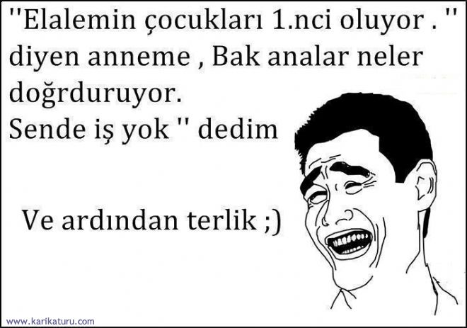
BİRAZ GÜLÜMSEYELİM-Karikatür köşesi

Slide 12
Yaşadıkları hayal kırıklıkları kendi kapasitelerini engeller,
Hayat boyu ailelerini memnun etmeye çalışır ve etraflarını kontrol ederek yoğun bir kaygı yaşarlar.
Çocuğun kapasitesinin üstünde beklentilere sahip olmak ve yüksek hedeflere ulaşamadığını görmek, karne döneminde hem aileler hem de çocuklar için baskı ve kaygı yaratır.

Slide 13
Ceza vermek yerine, önce çocuğunuzu dinleyin

Slide 14
Çocuğunuz ile birlikte plan hazırlayın
Bir sonraki dönem eksiklerini nasıl tamamlamayı düşündüğü sorulmalı ve bu konuda beraberce bir plan hazırlanmalıdır.

Slide 15
Karnesi iyi olan çocuğu ödüllendirirken aşırıya kaçılmamalı

Slide 16
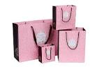
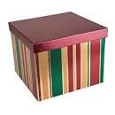
Karnesi başarılı olan çocukları ödüllendirirken, abartmamaya özen gösterilmelidir. Çocuğun büyük hediyeler için değil, geleceği için çalışması sağlanmalıdır.

Slide 17
Ayrıca çocuğa verilecek hediyelerin, okul başarısına ve bireysel gelişimine katkı sağlayacak hediyelerden seçilmesine dikkat edilmelidir.

Slide 18
Maddi değeri yüksek hediyeler yerine yaşına uygun, işlevselliği yüksek hediyeler tercih edilmelidir.

Slide 20
Hediyelere ek olarak, çocuğa sözel olarak da başarıları hakkında bol geri bildirimlerde bulunulmalıdır.

Slide 21
Kötü notlar; çocuğun, ailenin ve okulun değerlendirilmesi gerektiğini gösterir
UNUTULMAMALIDIR Kİ…

